Slide 1

Wpływ aktywności fizycznej na prawidłową postawę ciała Dr Urszula Pasiut Zakład Odnowy Biologicznej i Korekcji Wad Postawy Instytut Nauk Biomedycznych

Slide 2
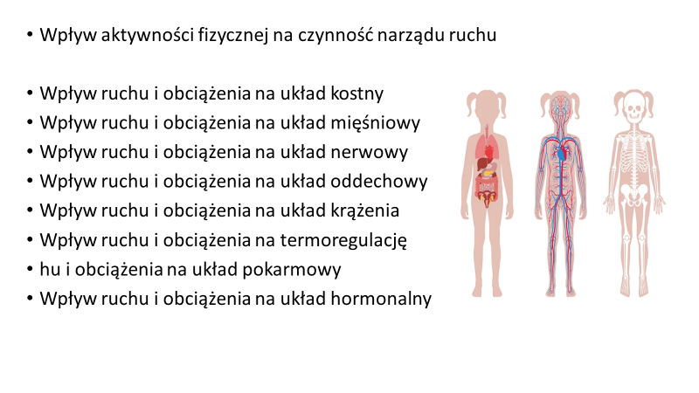
Aktywność fizyczna – jako narzędzie kształtowania zdrowia
Aktywność ruchowa
Wychowanie fizyczne
Ruch oparty na normach fizjologicznych dąży do rozwoju zasobów biologicznych (fizycznych) w granicach norm funkcjonalnych (fizjologicznych), kształtuje „adekwatność ruchową”, a także oddziałuje na stan „psychoemocjonalny”
stymuluje zmiany morfologiczne i fizjologiczne ustroju podnoszące zdolności adaptacyjne ustroju do warunków środowiska zewnętrznego
jest warunkiem podwyższania wydolności i utrzymania zdrowia
ma wartość środka profilaktycznego przeciwstawiając się negatywnym skutkom cywilizacyjnym
nie ogranicza się tylko do profilaktyki – ruch zajmuje centralne miejsce w leczeniu
Jest częścią wychowania ogólnego ukierunkowane na stronę fizyczną ciała człowieka, równocześnie rozwija sferę emocjonalną (emocje związane z przeżywaniem ruchu) rozwija intelekt (poznanie i uświadomienie treści działań) wychowanie fizyczne współgra z wychowaniem estetycznym (piękno, kompozycja ruchu)
Jest wsparciem rozwoju psychomotorycznego dla dziecka współczesnej cywilizacji sedenteryjnej
Funkcje wychowania fizycznego :
stymulująca
adaptacyjna (podnoszenie wydolności ustroju do wymagań środowiska)
kompensacyjna (wyrównywanie ujemnych wpływów środowiskowych)
korektywna (w odniesieniu do wad postawy – poprawa odchyleń od norm rozwojowych)
zdrowotna – uwzględnianie wychowania zdrowotnego- jako wszechstronna działalność wzmacniająca zdrowie fizyczne , oraz kształtująca stosunek samego ucznia do własnego zdrowia i kultury zdrowotnej

Slide 3
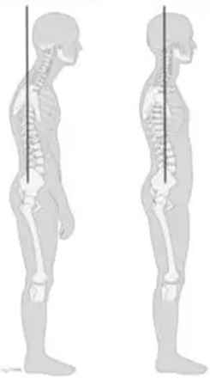
Wybrane definicje prawidłowej postawy
za Kasperczykiem:
Postawa ciała to indywidualne ukształtowanie ciała i położenie poszczególnych odcinków
tułowia oraz nóg w pozycji stojącej. Postawa jest jednym ze wskaźników prawidłowego
rozwoju oraz statycznej i dynamicznej sprawności ciała
Prawidłowa postawa jest charakterystyczna dla dzieci zdrowych, o poprawnym rozwoju
fizycznym i psychicznym oraz wydolności ruchowej. Postawa prawidłowa jest zgodna
z dynamiką rozwoju zdrowej osoby, określonej płci w danym okresie ontogenezy. Zapewnia
ona harmonijne działanie organizmu z optimum wydolności (Wolański 1959)
Postawa prawidłowa to zharmonizowany układ poszczególnych odcinków ciała względem siebie
oraz w odniesieniu do osi mechanicznej ciała utrzymywana w minimalnym napięciu układów
mięśniowego i nerwowego (Ambros 1962)
Postawa prawidłowa to harmonijne i bezwysiłkowe ułożenie poszczególnych elementów postawy
w stosunku do osi długiej ciała (Przybylski 1965)
Postawa prawidłowa jest takim układem poszczególnych odcinków (segmentów) ciała nie tkniętych zmianami patologicznymi, który zapewnia optymalną jego stabilność, wymaga minimalnego wysiłku mięśniowego do jego utrzymania, stwarza warunki do optymalnego ułożenia narządów wewnętrznych (Bąk 1965)
Postawa prawidłowa to rodzaj normalnego sposobu trzymania się, który pozostaje w zgodności z dynamiką rozwojową człowieka w danym okresie jego rozwoju osobniczego (Nowotny 1992)
Postawa prawidłowa to taka sylwetka, która jest wynikiem wpływu odziedziczalności kształtu ciała i utrzymującej się równowagi dynamicznej w obrębie zbioru cech psychomotorycznych i funkcjonalnych o działaniu postwotwórczym w warunkach fluktuacyjnych wpływów środowiska (Krawański 1992)
Postawa prawidłowa to taki kształt ciała wynikający z budowy i nawykowego usytuowania poszczególnych jego części, który sprzyja podstawowym funkcjom organizmu (Zeyland-Malawka 1992)
Prawidłowa postawa ciała jest charakterystyczna dla danej populacji. Jest atrybutem osobników zdrowych o prawidłowym rozwoju fizycznym i psychicznym (Kasperczyk 1992)
T.Kasperczyk : Wady Postawy Ciała. Diagnostyka i leczenie , Kraków 1996

Slide 4
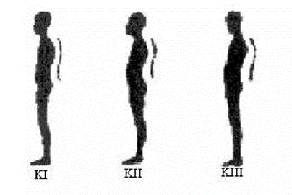
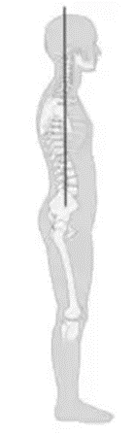
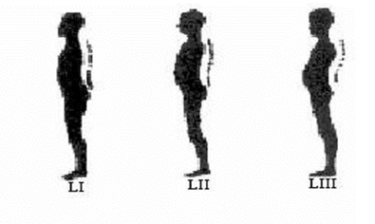
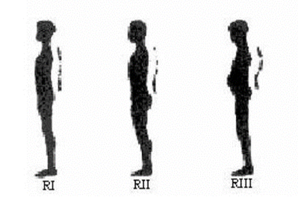
Istota prawidłowej postawy ciała
„postawa” – to sposób trzymania się uwarunkowany nawykiem ruchowym,
podłożem morfologicznym i funkcjonalnym oraz jego działalnością
- uwidacznia się zmienność postawy pod wpływem uwarunkowań . wewnątrzśrodowiskowych i środowiska zewnętrznego
„postawę” cechuje odrębność międzyosobnicza
Postawa jest wypadkową wielu czynników konstytuowanie
wzorca postawy idealnej jest sztuczne i nieprzydatne
Podstawą właściwej klasyfikacji jest znajomość fizjologicznych i morfologicznych granic zmienności osobniczej (co zapobiegnie zbędnej ingerencji w zjawiska fizjologiczne, ale z drugiej strony pozwoli monitorować prawidłowy rozwój biologiczny dziecka i jego prawidłowe wzrastanie - bowiem celem gimnastyki korekcyjnej jest pomoc dziecku w realizowaniu jego własnego typu morfologicznego, a nie dążenie do kształtowania go na wzór i podobieństwo wyimaginowanego ideału postawy.
W kryteriach oceny postawy zasadne jest:
kryterium wydolności funkcjonalnej rozumiane jako maksymalna wydolność ustroju warunkująca zdolność do wysiłku (pracy)
kryterium estetyczne rozumiane jako zachowanie harmonii w proporcjach wynikających z biologii gatunku i zmienności oraz poziomu - etapu w rozwoju ontogenetycznym
za: M. Kutzner –Kozińska : Korekcja Wad Postawy . AWF, W-wa 1997

Slide 5
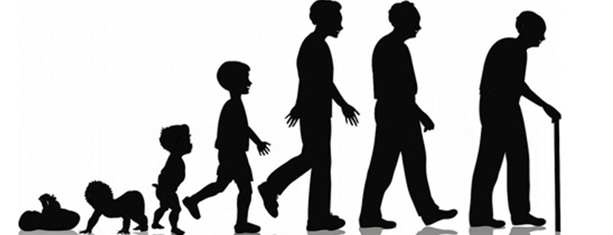
Posturogeneza – kształtowanie postawy
Wczesny okres rozwoju postawy
Okresy krytyczne dla posturogenezy
Okres noworodkowy – kręgosłup jest obojętny morfologicznie, prosty kręgosłup jest podatny na zmiany pozycji
Okres niemowlęcy – wskutek odruchów orientacyjnych i celu, następuje wzmacnianie mięśni (akty ruchowe: leżenie tyłem, obroty na brzuch, unoszenie głowy, siady , raczkowanie do stania i chodzenia) we właściwych warunkach swobodnego i wszechstronnego ruchu prowadzą do wzmacniania mięśni karku, grzbietu. Jednocześnie usuwają fizjologiczne przykurcze w stawach biodrowych i kolanowych. W odniesieniu do krzywizn kręgosłupa jako pierwsza pojawia się – lordoza szyjna, następnie -IV kwartał życia, pionizacja zapoczątkowuje kształtowanie lordozy lędźwiowej
W okresie wczesnego dzieciństwa (2-3 lat) – charakterystyczna jest niewielkiej głębokości lordoza lędźwiowa, przy ledwo widzialnej kifozie piersiowej (! Ćwiczenia z nadmiernym wyprostem prowadzą do zaburzeń w kształtowaniu krzywizn fizjologicznych prowadząc do „pleców płaskich”)
Okres przedszkolny (4-6 lat) zauważalna jest tendencja do zwiększania lordozy lędźwiowej, następuje zwiększenie kąta przodopochylenia miednicy (wadliwe są natomiast zaokrąglenie pleców, odstawanie łopatek, wysunięcie do przodu barków, głowy, czemu sprzyja wiotkość narządu ruchu u dzieci o słabej muskulaturze )
Pierwszy szkolny okres krytyczny posturogenezy
(6-7 lat) zmiana trybu życia – przejście ze swobodnego, indywidualnie regulowanego przez dziecko reżimu ruchu – wysiłku i odpoczynku w narzucony kilkugodzinny system przebywania w pozycji siedzącej , często w niewłaściwych warunkach życia pracy i wypoczynku.
ZAJĘCIA WF powinny być czynnikiem wyrównującym mankamenty tego okresu. Ćwiczenia jako gimnastyka wyrównawcza wskazana profilaktycznie zwłaszcza dla dzieci wiotkich, o słabej muskulaturze
Drugi okres krytyczny posturogenezy
związany ze skokiem pokwitaniowym (11-13 dla dziewcząt, 13-14 dla chłopców). Skokowe przyrosty długości kończyn dolnych, tułowia, zmiana proporcji ciała oraz układu środków ciężkości ciała z jednoczesnym deficytem siły mięśniowej (szczyt przyrostu siły mięśniowej następuje około 14 miesięcach po szczycie wzrastania na długość), tworzą warunki zagrażające dla prawidłowego przebiegu posturogenezy
Nieadekwatność czucia ciała i nawyku postawy, wskutek zmienionych warunków morfologicznych sprzyja pojawianiu się, lub pogłębianiu się wad istniejących. Sytuację zmian anatomo-morfologicznych pogarsza obciążenie środowiskowe i nadmiar obowiązków szkolnych.

Slide 6

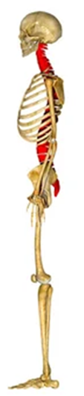
Repetytorium anatomofizjologiczne - podstawy prawidłowej postawy ciała
Kręgosłup – jest konstrukcją wieloczłonową zróżnicowaną pod względem budowy i funkcji (podporowa, ochronna dla rdzenia, amortyzacyjna, kinetyczna). Kręgosłup stanowi trzon postawy ciała :
biegunem górnym połączony jest z głową będącą neurologicznym centrum zawiadywania sensorycznego
biegunem dolnym opiera się na miednicy i za pośrednictwem kończyn dolnych komunikuje się z podłożem
z kolei poprzez połączenie z żebrami klatki piersiowej oraz obręczą barkową bierze udział w czynnościach kończyn górnych
Właściwościami fizycznymi kośćca jest wytrzymałość i sprężystość, pobudzana do rozwoju i umacniania funkcji fizycznych, poprzez pracę mięśniową -aktywność ruchową stymulującą zarówno na poziomie stawów jak i kości
Ukształtowanie kośćca, jest zdeterminowane genetycznie oraz gatunkowo ulega jednak wpływom praw biologicznych opisanych jako prawo Delpecha-Wolffa:
Zgodnie z biologicznym prawem Delpecha i Wolffa : kość rośnie prawidłowo pod wpływem równomiernie rozłożonych sił nacisku (statycznego i dynamicznego) oraz pociągania. Beleczki kostne będące wewnętrznymi elementami konstrukcji kości , są ułożone zgodnie z kierunkiem działania siła nacisku i skręcania. Ćwiczenia fizyczne wpływają bezpośrednio na przestrzenne ukształtowanie beleczek kostnych, czyli na architekturę kości – układ beleczek kostnych w tkance kostnej jest wyznacznikiem wytrzymałości biomechanicznej kości , znaczenie aktywności fizycznej to pozytywny wpływ na architekturę beleczek kostnych , co bezpośrednio odnosi się do wzrostu wytrzymałości biomechanicznej kości.
Efekty przeciążeniowe kośćca (wzrastający kościec jest szczególnie podatny na wpływy obciążeniowe, co przekłada się na groźne skutki obciążeniowe i rozwój wad postawy) :
nadmierny nacisk powoduje zahamowanie wzrostu kości , a nadmierne pociąganie –powoduje pobudzenie przyspieszonego wzrostu kostnego
asymetria obciążeń – może spowodować asymetryczny wzrost kości
plastyczność kośćca okresu intensywnego wzrastania do momentu zakończenia wzrostu kostnego, jest z jednej strony zagrożeniem dla konstytuowania się wad postawy, a z drugiej daje możliwość oddziaływania korekcyjnego poprzez ukierunkowany ruch w ćwiczeniach korekcyjnych .Moment zakończenia wzrostu kostnego , jest równoznaczny z ograniczoną możliwością działania korygującego.
kości są układem biernym narządu ruchu ale i rezerwuarem wapnia, fosforu i innych jonów, gdzie czynny udział w regulacji metabolizmu tkanki kostnej biorą hormony. Efekty niekorzystne obok skutków przeciążeń w postaci złamań adwulsyjnych (w obszarach przeciążenia kości dochodzi do wypłukania soli mineralnych i zaburzenia architektury tkanki co przyczynia się do przerwania ciągłości) to skutki niedożywienia w okresie do 20 roku życia i zmniejszona ilość wytwarzanej tkanki kostnej (ryzyko osteoporozy)
Z punktu widzenia budowy ciała i prawidłowej postawy, aktywność fizyczna jest ważnym czynnikiem w odniesieniu do stawów – ruch jest czynnikiem modelującym powierzchnie stawowe. Staw nieruchomy ulega zesztywnieniu i ograniczeń zakresu ruchomości co sprzyja tworzeniu się wad. Z kolei ruch przekraczający zakres ruchomości danego stawu prowadzi do zmiany kształtu powierzchni stawowych. Sytuacja taka jest efektem zbyt małej siły (by zapewnić skuteczną stabilizację stawu) stabilizatorów czynnych jakimi są mięśnie, przy jednoczesnym nadmiernym rozciągnięciu stabilizatorów biernych.

Slide 7
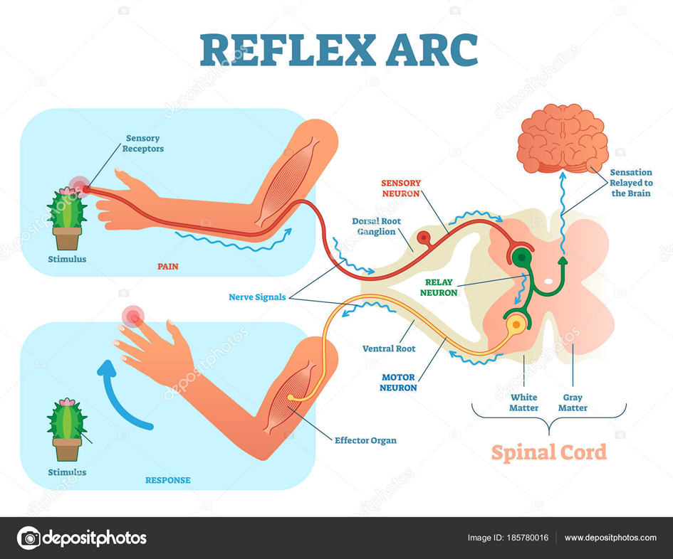
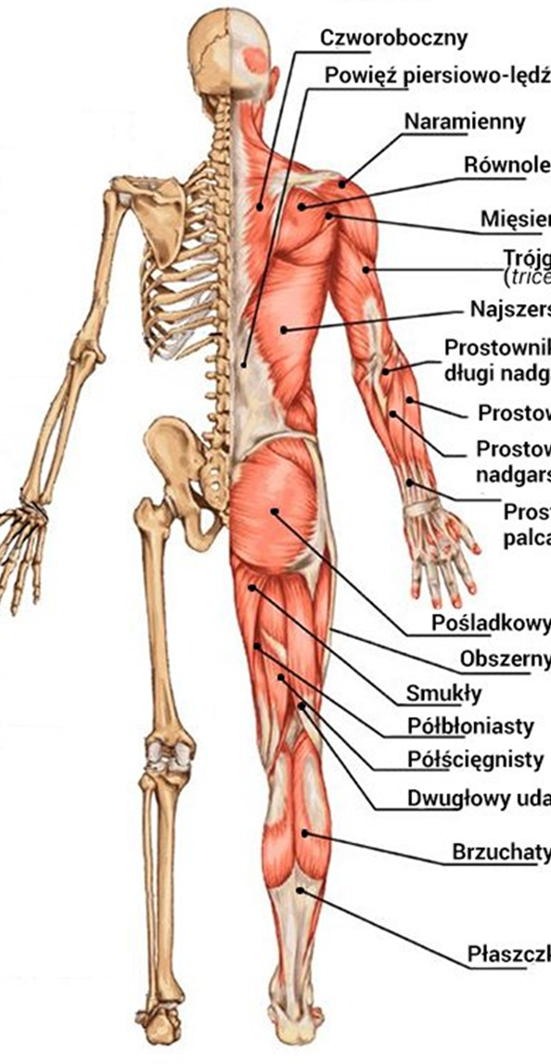
Repetytorium anatomofizjologiczne - podstawy prawidłowej postawy ciała
Mięśnie szkieletowe wraz z układem nerwowym (na poziomie mikrostruktury - jednostka motoryczna), stanowią dynamiczny składnik układu ruchu, który jest odpowiedzialny za realizację funkcji lokomocyjnych narządu ruchu, za wszelkie akty ruchowe płynące z centralnego systemu nerwowego,
jak również za utrzymanie ciała w odpowiednim układzie: postawie czy pozycji ciała.
Ośrodkowy układ nerwowy steruje skurczami mięśni szkieletowych, a także integruje czynność układów ustroju dostosowując ich pracę
do poziomu realizowanego wysiłku. Wpływa na: zwiększanie liczby aktywnych w skurczach jednostek ruchowych - wzrost częstotliwości
wyładowań motoneuronów czynnych jednostek ruchowych, oraz poprzez zmiany w procesie rekrutacji jednostek ruchowych różnych
typów do skurczu , wpływa na wzrost siły ćwiczonych mięśni.
Nauczanie ruchów wiąże się z procesem zapamiętywania i przypominania wzorców aktywacji poszczególnych grup mięśni oraz wrażeń
(pochodzących z receptorów) doznawanych podczas wykonywania wyćwiczonego ruchu. Rola OUN wzrasta wraz ze stopniem złożoności
nauczanego ruchu. Zdolność zapamiętywania i uczenia się świadczą o plastyczności układu nerwowego. Zapamiętywanie i odtwarzanie
z pamięci informacji jest podstawą uczenia się, są wytrenowalne.
Ruch to trening układu nerwowego (przy aktywnej wizualizacji) znacząco efektywniej może powodować wzrost siły skurczu, polepszenie
precyzji, oraz płynności ruchów, które możliwe są dzięki poprawie koordynacji ruchowej – wyeliminowaniu czynności zbędnych z grup
mięśniowych pracujących, oraz ustaleniu wzorca aktywacji mięśni czynnych w poszczególnych fazach realizowanego zadania ruchowego.
Mięśnie człowieka są heterogeniczne, zawierają włókna mięśniowe różnego typu, tworzą mozaikę mięśniową. Włókna (wolnokurczące się
typu I albo SO ; szybkokurczliwe odporne na zmęczenie – typu II A albo FOG i podatne na zmęczenie typu IIX albo FG), są w obrębie mięśnia
przemieszane i w przekroju poprzecznym obserwuje się obraz mozaiki mięśniowej. Zasadą jest przyjmowanie jako wolne – zespół w którym
przeważają mięśnie wolnokurczliwe (typu I lub SO) a w zespole gdzie dominują szybko kurczące się jako szybkie (typu IIX lub FG)
Mięśnie w określonych grupach biokinematycznych wykonują pracę dynamiczną (oparta o skurcz izotoniczny), pracę statyczną
(skurcz izometryczny) objawiająca się wzmożonym napięciem
Trening wywołuje w mięśniach zmiany adaptacyjne wynikające z rodzaju aktywności. Adaptacja przejawia się jako zmiany średnicy włókien
mięśniowych, ich odporności na zmęczenie, rozwija kapilaryzację włókiem mięśniowych, oraz usprawnienie procesu obrotu białek odpowiednio
do rodzaju treningu :
-trening siły powoduje znaczny wzrost średnicy włókiem, siły skurczu, a także pewną poprawę odporności na zmęczenie i rozbudowę unaczynienia
kapilarnego włókien mięśniowych. Wysiłki izometryczne oraz ekscentryczne powodują większe przyrosty masy mięśniowej niż skurcze
izotoniczne i koncentryczne,
-trening wytrzymałości powoduje wzrost potencjału tlenowego rozbudowę unaczynienia kapilarnego, zwiększenie liczby i gęstość mitochondriów
oraz enzymów metabolizmu tlenowego a także wzrost stężenia mioglobiny i zasobów glikogenu

Slide 8
UWAGI OGÓLNE DO ĆWICZEŃ i MATERIAŁ PROGRAMOWY ZAJĘĆ WYCHOWANIA FIZYCZNEGO
Określony genetycznie narząd ruchu cechuje się pewnymi ograniczeniami w możliwościach ruchowych w poszczególnych stawach (fizjologiczne zakresy ruchu wynikające z budowy stawu, oraz ruchliwość pary kinematycznej określane dla nich liczbą stopni swobody), które to ograniczenia umożliwiają motorykę człowieka optymalną z punktu widzenia ergonomii i ekonomii ruchu, zatem najmniejszym kosztem energetycznym. Co ma miejsce w przypadku postawy prawidłowej ciała.
Narząd ruchu jest złożonym układem elementów biernych (układ kostno-stawowy) i czynnych (układ mięśni szkieletowych wraz z nerwowym – na poziomie mikrostruktury - jednostka motoryczna), jednak to dynamiczny składnik układu ruchu jest odpowiedzialny za realizację funkcji lokomocyjnych i za wszelkie akty ruchowe płynące z centralnego systemu nerwowego, jak również za utrzymanie ciała w odpowiednim układzie: postawie czy pozycji ciała.
Przy zwiększaniu czynnej stabilizacji postawy istotna jest nie tylko siła mięśni, lecz także ich długość, warunkująca prawidłowy układ poszczególnych segmentów postawy – zatem wzmacniać mięśnie należy wyłącznie w pozycji skorygowanej we właściwym układzie oddalenia przyczepów końcowych danych grup mięśniowych. Z punktu widzenia efektów ćwiczebnych, jakie można uzyskać należy uwzględniać oprócz pozycji wyjściowej, rodzaj ruchu, drogę ruchu, tempo ruchu, oraz rodzaj pracy:
-dla mięśni przykurczonych, o zbliżonych przyczepach końcowych należy stosować ćwiczenia w skurczu niepełnym i rozciągnięciu pełnym
-dla mięśni rozciągniętych o oddalonych przyczepach końcowych , należy stosować ćwiczenia w skurczu pełnym i rozciągnięciu niepełnym
Wartość szczególną mają ćwiczenia kształtujące, które wpływają na prawidłowy rozwój organizmu, kształtowanie prawidłowej postawy, równomierny rozwój układu kostnego i mięśniowego, kształtowanie prawidłowych ruchów i rozwój cech motorycznych. Poprzez ćwiczenia kształtujące wyrabia się piękno, harmonię i estetykę ruchu. Poszczególne ćwiczenia kształtujące są na ogół ćwiczeniami „wyrozumowanymi” pod kątem ich konkretnej przydatności dla rozwoju organizmu ćwiczącego nie spotykanymi w życiu codziennym, pozwalają w łatwy sposób przyswoić nawyki ruchowe. Ćwiczenia kształtujące stosuje się we wszystkich okresach rozwojowych , jednak odpowiednio inaczej do wieku (dla dzieci w formie zabawowej, dla dorosłych w formie ścisłej)
! co jest ważne: określanie ćwiczenia musi być komunikatywne- koncentracja uwagi ćwiczących na precyzyjnym wykonaniu poleconego ruchu przyczynia się do kształtowania cechy jaką jest „umiejętne władanie własnym ciałem” poprzez dokonanie koordynacji ruchowej (właściwe wyobrażenie ruchu i właściwe naśladowanie tego ruchu )

Slide 9
Zasady doboru ćwiczeń
dostosowane do występującej wady
dostosowane do wieku i możliwości ćwiczącego
nie mogą powodować utraty korekcji , ani pogłębiać wady
korygując wadę w jednym odcinku , nie mogą powodować wadliwego ustawienia w innym odcinku
nie mogą powodować przemęczenia ćwiczącego
zasób ćwiczeń : bierne, czynne, bez przyboru , z przyborem,
z przyrządem, z udziałem współćwiczącego
oddziaływanie od korekcji lokalnej do korekcji globalnej
stosować ćwiczenia od pozycji niskich i odciążających kręgosłup, do wysokich i obciążających osiowo kręgosłup w siadzie i staniu , od łatwych do trudnych
dobór obciążenia - kryterium stanowi możliwość wykonywania ćwiczenia z zachowaniem pozycji skorygowanej (regulacja: wielkością obciążenia, czasem wysiłku liczbą powtórzeń , przerwy w ćwiczeniach ! Nie mogą powodować utraty korekcji i powodować pogłębienia wady )
przerwy w ćwiczeniach - ! nie mogą powodować utraty korekcji i powodować pogłębienia wady
czas między ćwiczeniami - ! powinien być wykorzystywany na kształtowanie nawyku postawy skorygowanej
podczas wykonywania ćwiczeń - istotą oddziaływania jest poprawność wykonania ćwiczenia – konieczność przyjęcia i utrzymania pozycji skorygowanej w czasie każdej fazy ćwiczenia :
w pozycji wyjściowej
w czasie ruchu
w pozycji końcowej
w czasie przerw między ćwiczeniami
! co jest istotnym czynnikiem kształtującym nawyk poprawnej postawy
Poprawne oddychanie odgrywa ważną rolę w wykonywaniu ćwiczeń korekcyjnych
W ćwiczeniach korekcyjnych rytm oddechowy należy zsynchronizować z wykonywanymi ruchami ćwiczebnymi
dobór obciążenia - kryterium stanowi możliwość wykonywania ćwiczenia z zachowaniem pozycji skorygowanej (regulacja: wielkością obciążenia, czasem wysiłku , liczbą powtórzeń , czasem przerwy)
dobór przyrządów i przyborów pozwala :
- uatrakcyjnić zajęcia i zwiększyć motywację do ćwiczeń ,
- zwiększyć intensywność ćwiczeń ,
- zwiększyć odciążenie lub obciążenie ćwiczącego
- wymusić poprawność wykonania ćwiczenia,
- ograniczyć zakres ruchu – gdy jego obszerność jest szkodliwa ,
- zabezpieczyć przed przenoszeniem ruchu na odcinki sąsiednie
- ułatwić przyjmowanie i utrzymanie pozycji skorygowanej
Pozycje izolowane - pozycje ograniczające rozprzestrzenianie się ruchu do określonego odcinka – uniemożliwiają przenoszenie się ruchu na sąsiednie segmenty
stabilizacja odcinka lędźwiowego – przez ustalenie miednicy
stabilizacja odcinka piersiowego – poprzez ułożenie kończyn górnych
ZASADY POSTĘPOWANIA KOREKCYJNEGO
Zasada zgodności z celem
Zasada stosowania pozycji wyjściowych i ćwiczebnych
Stosowanie pozycji korekcyjnych - natomiast hiperkorekcyjnych na wyraźne wskazanie w uzasadnionych przypadkach
Zasada odciążania osiowego kręgosłupa
Zasada stosowania pozycji izolowanych
Zasada stosowania ćwiczeń w odciążeniu i przechodzenia do ćwiczeń z obciążeniem
Zasada przechodzenia od ćwiczeń w pozycjach niskich do wysokich
MATERIAŁ
Ćwiczenia ogólnorozwojowe ogólnokształtujące
Ćwiczenia specjalne korygujące wadę
Ćwiczenia elongacyjne
Ćwiczenia antygrawitacyjne
Ćwiczenia odruchu prawidłowej postawy
Ćwiczenia oddechowe
Ćwiczenia Klappa
Pływanie korekcyjne

Slide 10
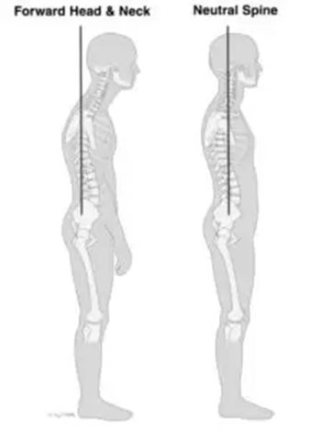
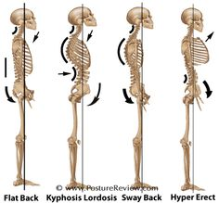
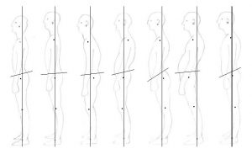
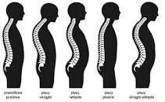
Fizjologiczne podstawy ruchu korekcyjnego to stworzenie czynnej stabilizacji segmentów po uprzednim uzyskaniu ich prawidłowego ułożenia w ramach optymalnego zrównoważenia ogólnego – bowiem prawidłowy układ segmentów warunkuje w ćwiczeniach korekcyjnych właściwy wpływ na układ kostny stawowy, mięśniowy nerwowy. Zdolność do przyjmowania i utrzymywania postawy prawidłowej jest warunkiem koniecznym do prozdrowotnej aktywności fizycznej oraz podejmowania ćwiczeń gimnastycznych kształtujących prawidłową postawę ciała - w płaszczyźnie strzałkowej - sylwetka zrównoważona w wymiarze przednio-tylnym: - pion zrzutowany z wyrostka sutkowatego kości skroniowej, przebiega przez środek stawu barkowego, szczyt krętarza wielkiego kości udowej, nieco do przodu od linii środkowej stawu kolanowego i skokowego, padając na środek stępu. Kręgosłup posiada wygięcia fizjologiczne („w sam raz”) o zaznaczonej lordozie szyjnej, oraz kifozie piersiowej i lordozie lędźwiowej głębokości fizjologicznej - wydolnej. - w płaszczyźnie czołowej :-sylwetka symetryczna, zrównoważona w ramach przebiegu linii poziomych, oraz pionowych, a linia kręgosłupa pokrywa się z linią osi środkowej ciała.

Slide 11
PLECY PŁASKIE - ZADANIA SZCZEGÓŁOWE
utrzymywanie miednicy w przodopochyleniu
zwiększanie zdolności zgięciowej w przód kręgosłupa odcinka piersiowego
zwiększanie zdolności zgięciowej w tył kręgosłupa odcinka lędźwiowego,
utrzymanie ruchomości w pełnym zakresie w obrębie obręczy górnej i dolnej,
wzmacnianie mięśni posturalnych w układzie odpowiedniego oddalenia lub zbliżenia przyczepów
PRZECIWWSKAZANE SĄ :
ćwiczenia elongacyjne oraz antygrawitacyjne, zwisy,
siady niskie : skulony, ugięty, prosty, równoważny, motylkowy, skrzyżny
układy ramion z elementem rotacji zewnętrznej, tj: ręce w tył od płaszczyzny czołowej, skurcz pionowy RR, RR w bok, RR w górę w skos, RR w dół w skos, RR w świecznik, rr na potylicy - łokcie szeroko
WSKAZANE SĄ :
układy ramion ułatwiające kifotyzację kręgosłupa tj: rotacja wewnętrzna, RR w przód i pochodne, RR skrzyżowane na klatce piersiowej,
przyjmowanie pozycji lordotyzujących odcinek lędźwiowy kręgosłupa z równoczesną możliwością kifotyzacji odcinka piersiowego kręgosłupa,
pozycje spoczynkowe : leżenie przodem z zaznaczoną kifozą i pogłębioną lordozą, leżenie tyłem koniecznie przy zabezpieczeniu kręgosłupa lordotyzującym odcinek lędźwiowy (wałek pod plecy w okolicy pasa) oraz kifotyzacyjnym odcinek piersiowy (klin pod głowę i kark).
PLECY PŁASKIE
kręgosłup w płaszczyźnie strzałkowej, powinien posiadać fizjologiczne wygięcia (kifozę piersiową i lordozę lędźwioeą)- w wadzie plecy płaskie sylwetka w płaszczyźnie strzałkowej charakteryzuje się zmniejszeniem lub brakiem fizjologicznych krzywizn kręgosłupa osłabiona jest funkcja amortyzacyjna kręgosłup, podlega wpływom przeciążeniowym predysponuje do zmian w postaci bocznych skrzywień kręgosłupa zwłaszcza w przypadku braku odpowiednio mocnego gorsetu mięśniowego. Najważniejszym zadaniem w korekcji pleców płaskich jest nauczenie Uczestnika zajęć korekcyjnych rotowania górnego brzegu miednicy w przód celem zwiększenia kąta przodopochylenia miednicy a tym samym stworzenie warunków do ukształtowania lordozy lędźwiowej oraz ukształtowanie kifozy piersiowej przez oddalenia kręgosłup od mostka

Slide 12
PLECY OKRĄGŁE
Hiperkifoza piersiowa kręgosłupa – istota wady - nadmiernie zwiększone wygięcie kręgosłupa w płaszczyźnie strzałkowej w tył
równocześnie występuje :
- oddalenie łopatek od kręgosłupa,
- wysunięcie do przodu głowy
-zmiany w klatce piersiowej - spłaszczenie i zapadnięcie klatki piersiowej,
osiadanie żeber – zbliżenie ich do siebie (ustawienie żeber w pozycji wydechowej – wynik pracy mięśni międzyżebrowych w pozycji zbliżenia przyczepów sprzyjają niewydolności oddechowej)
Barki w protrakcji (wysunięcie barków do przodu i ucisk na obojczyki hamuje ich rozwój wpływając niekorzystnie na budowę klatki piersiowej
Obniżone napięcie i osłabienie mięśni brzucha
Charakterystyczna dysmetria napięcia mięśniowa:
Mięśnie które są w układzie oddalenia przyczepów końcowych, mogą ulegać osłabieniu i rozciągnięciu:
prostownik grzbietu odcinka piersiowego, mięśnie oddziałujące na łopatki (czworoboczny, równoległoboczny, najszerszy grzbietu), mięśnie karku, oraz występuje rozciągniecie więzadła długiego tylnego, żółtego międzykolcowego i nadkolcowego
Mięśnie które są w układzie zbliżenia przyczepów końcowych mogą ulegać nadmiernemu napięciu i przykurczom : mięśnie piersiowy wielki i mały, zębaty przedni, przykurcz więzadła przedniego
!!!!chociaż mięśnie brzucha nie są przykurczone ! to jednak należy unikać wzmacniania ich w pozycji zbliżonych przyczepów końcowych
Program postępowania korekcyjnego
uświadomienie występowania wady oraz wynikających z niej zagrożeń zdrowotnych
ustalenie i zapewnienie optymalnych warunków toru środowiskowego
rozciąganie mięśni przykurczonych
nauka przyjmowania postawy skorygowanej
wzmacnianie mięśni osłabionych
ukształtowanie nawyku postawy prawidłowej
Zasób ćwiczeń
ćwiczenia rozciągające mięśnie piersiowe biernie
ćwiczenia rozciągające mięśnie piersiowe czynnie w układzie oddalenia przyczepów końcowych
ćwiczenia wzmacniające mięśnie prostownika grzbietu odcinka piersiowego i mięśni karku w układzie zbliżenia przyczepów końcowych
ćw wzmacniające mięśnie ściągające łopatki
ćwiczenia oddechowe – rozciągające klatkę piersiową
ćw. wzmacniające mięśnie pośladkowe
ćw. wzmacniające mięśnie kulszowo-goleniowe
ćwiczenia wzmacniające mięśnie brzucha
ćwiczenia elongacyjne
ćwiczenia antygrawitacyjne
ćwiczenie i utrwalanie nawyku postawy prawidłowej
POZYCJE WYJŚCIOWE I ĆWICZEBNE
Leżenie : tyłem , bokiem, przodem
Siad : prosty , ugięty , skulony, skrzyżny , motylkowy , klęczny
Pozycja ręczo-kolankowe : Klappa niska , Klappa wysoka
Klęk : podparty , prosty , jednonóż
Stanie
Zwis bierny Zwis czynny Pozycje zwieszone
WSKAZANE SĄ : przyjmowanie pozycji z możliwością oddziaływania wyprostnego antykifotycznego dla odcinka piersiowego kręgosłupa,
ćwiczenia elongacyjne oraz antygrawitacyjne
WSKAZANE UKŁADY RAMION – antykifotyczne (nie przekraczać płaszczyzny czołowej w przód: skurcz pionowy RR, RR w bok, RR w górę w skos, RR w dół w skos, RR w bok w przód ugnij

Slide 13
PLECY WKLĘSŁE
Hiperlordoza lędźwiowa kręgosłupa – istota wady - nadmiernie zwiększone wygięcie kręgosłupa w płaszczyźnie strzałkowej w przód w odcinku lędźwiowym, z równoczesnym nadmiernym przodopochyleniem miednicy
Odcinek lędźwiowy kręgosłupa stanowi miejsce jego zmniejszonej odporności. Zawarty między sztywnymi strukturami klatki piersiowej i miednicy skupia w sobie większość funkcji kinetycznych kręgosłupa. Krzywizna lędźwiowa pełni funkcję kompensacyjną w stosunku do:
- ustawienia miednicy
- ukształtowania i stopnia ruchomości odcinka piersiowego kręgosłupa
Kąt nachylenia miednicy : u mężczyzn wynosi 50º - 55º , u kobiet 55º - 60º
Kąt nachylenia większy od 60º daje hiperlordozę lędźwiową , kąt mniejszy od 50º – zmniejszenie fizjologicznej lordozy
Pochylenie miednicy zależy od następujących mięśni:
PIERWSZY UKŁAD – tworzą mięśnie, których wzmocnienie spowoduje zwiększenie przodopochylenia miednicy:
Z przodu: biodrowo-lędźwiowy, głowa prosta mięśnia czworogłowego uda
Z tyłu: czworoboczny lędźwi, prostownik grzbietu
DRUGI UKŁAD – tworzą mięśnie, których wzmocnienie spowoduje zmniejszenie przodopochylenia miednicy
-z przodu: mięśnie brzucha ( prosty, skośny zewnętrzny i wewnętrzny, poprzeczny)
-z tyłu: mięśnie pośladkowe( wielki , średni , mały), mm. kulszowo-goleniowe (półbłoniasty, półścięgnisty, dwugłowy uda, przywodziciel wielki)
Charakterystyczna dysmetria napięcia mięśniowego :
Mięśnie które są w układzie oddalenia przyczepów końcowych, mogą ulegać osłabieniu i rozciągnięciu: mięśnie brzucha zwłaszcza akton dolny m prostego, kulszowo goleniowe, pośladkowe wielkie
Mięśnie które są w układzie zbliżenia przyczepów końcowych mogą ulegać nadmiernemu napięciu i przykurczom : mięśnie prostownika grzbietu odcinka lędźwiowego, czworoboczne lędźwi, biodrowo-lędźwiowe, głowa prosta czworogłowego uda.
Program postępowania korekcyjnego
uświadomienie występowania wady oraz wynikających z niej zagrożeń zdrowotnych
ustalenie i zapewnienie optymalnych warunków toru środowiskowego
rozciąganie mięśni przykurczonych
nauka przyjmowania postawy skorygowanej
wzmacnianie mięśni osłabionych
ukształtowanie nawyku postawy prawidłowej
Zasób ćwiczeń
ćwiczenia rozciągające mięśnie grzbietu odcinka lędźwiowego biernie
ćwiczenia rozciągające mięśnie czworoboczne lędźwi biernie
ćwiczenia rozciągające mięśnie zginacze stawu biodrowego biernie
ćwiczenia wzmacniające mięśnie brzucha w układzie zbliżenia przyczepów końcowych
ćwiczenia wzmacniające mięśnie pośladkowe w układzie zbliżenia przyczepów końcowych
Ćw. wzmacniające mięśnie kulszowo-goleniowe w układzie zbliżenia przyczepów końcowych
ćwiczenia oddechowe i klatki piersiowej
ćw. wzmacniające mięśnie kończyn górnych
ćwiczenia elongacyjne
ćwiczenia antygrawitacyjne
ćwiczenie i utrwalanie nawyku postawy prawidłowej
POZYCJE WYJŚCIOWE I ĆWICZEBNE:
Leżenie (tyłem o nogach ugiętycz, bokiem, przodem -wałek pod brzuchem)
Siad: ugięty, skulony, skrzyżny, motylkowy, prosty, klęczny pod warunkiem wylordotyzowania się
Pozycja ręczo-kolankowe ( Klappa niska , Klappa wysoka) i Klęki : podparty , jednonóż
Stanie , Zwis bierny Zwis czynny Pozycje zwieszone
WSKAZANE SĄ przyjmowanie pozycji antylordotycznych dla odcinka lędźwiowego kręgosłupa , ćwiczenia elongacyjne oraz antygrawitacyjne
w pozycjach ułożeniowych należy zabezpieczyć kręgosłup: leżenie przodem wałek pod brzuchem, leżenie tyłem o NN ugiętych
po serii ćw antylordotycznych należy wykonać rozciąganie zginaczy stawu biodrowego (profilaktyka przykurczy)
-mięśnie grzbietu w odcinku lędźwiowym są w układzie zbliżenia przyczepów końcowych co sprzyja i prowadzi do przykurczy tych mięśni, z towarzyszącym przykurczem zginaczy stawu biodrowego, wskutek utrzymywania się układu zbliżonych przyczepów końcowych tych mięśni;
-mięśnie osłabione , rozciągnięte będące w układzie oddalenia przyczepów końcowych to: mięśnie brzucha zwłaszcza akton dolny mięśnia prostego brzucha, oraz mięśnie pośladkowe i kulszowo- goleniowe, które są w układzie oddalenia przyczepów końcowych i ulegają rozciągnięciu

Slide 14
PLECY OKRĄGŁO-WKLĘSŁE
Jednoczesne występowanie cech pleców okrągłych i pleców wklęsłych :
w postaci pogłębienia kifozy piersiowej oraz pogłębienia lordozy lędźwiowej z nadmiernie przodopochyloną miednicą
Program postępowania korekcyjnego
1-zmniejszenie kąta przodopochylenia miednicy
!-co skoryguje nadmierną lordozę do głębokości fizjologicznej
2- zmniejszenie głębokości nadmiernej kifozy piersiowej
Program postępowania korekcyjnego–zadania szczegółowe:
rozciąganie mięśni przykurczonych:
-mięśni klatki piersiowej, rotatorów wewnętrznych stawu ramiennego,
-mięśnia biodrowo-lędźwiowego, głowy prostej mięśnia czworogłowego uda, mięśnia krawieckiego, mięśni prostownika grzbietu odcinka lędźwiowego, mięśnia czworobocznego lędźwi.
wzmacnianie mięśni osłabionych:
-mięśni prostownika grzbietu odcinka piersiowego, mięśni brzucha
-mięśni pośladkowych, rotatorów zewnętrznych stawu ramiennego
utrzymanie pełnej ruchomości kręgosłupa, a także utrzymanie pełnego zakresu ruchomości w obrębie obręczy barkowej i biodrowej
Zasady postępowania korekcyjnego w plecach okrągło - wklęsłych :
Stosować stabilizację odcinkową – ruch korekcyjny z jednego odcinka nie może być przenoszony na odcinki sąsiednie aby nie pogłębiać wady
Zabezpieczenie przed przenoszeniem ruchu :
pozycje wyjściowe ustalające odcinki sąsiednie
ograniczenie zakresu ruchu
zabezpieczać odcinek przez stosowanie przyborów
przestrzegać zasadę indywidualizacji
dostosować ćwiczenia do umiejscowienia i rozległości wady
UWAGA ! stosujemy pozycje antylordotyczne z równoczesnym rozciąganiem mm biodrowo-lędźwiowych jako prewencja przykurczy
PAMIĘTAJ ! o zrównoważeniu przednio-tylnym sylwetki, względem płaszczyzny czołowej, przechodzącej przez staw skokowy
PRZECIWWSKAZANE są: pozycje i czynności zgięciowe w odcinku piersiowym kręgosłupa oraz wyprostne i lordotyzujące w odcinku lędźwiowym kręgosłupa
układy ramion w rotacji wewnętrznej, RR w przód, RR skrzyżowane na klatce piersiowej,
przyjmowanie pozycji lordotyzujących odcinek lędźwiowy kręgosłupa z równoczesną możliwością kifotyzacji odcinka piersiowego kręgosłupa,
leżenie przodem RR wzdłuż ciała
leżenie tyłem o nogach prostych.
WSKAZANE są:
przyjmowanie pozycji antylordotycznych dla odcinka lędźwiowego kręgosłupa z równoczesną możliwością oddziaływania wyprostnego antykifotycznego dla odcinka piersiowego kręgosłupa,
wskazane układy ramion: skurcz pionowy RR, RR w bok, RR w górę w skos, RR w dół w skos, RR w bok w przód ugnij
ćwiczenia elongacyjne oraz antygrawitacyjne
w pozycjach ułożeniowych należy zabezpieczyć kręgosłup:
leżenie przodem wałek pod brzuchem,
leżenie tyłem o NN ugiętych

Slide 15
KLATKA PIERSIOWA KURZA
Istota wady - mostek ulega zniekształceniu oraz jest najbardziej wysuniętą do przodu częścią klatki piersiowej , występuje zwiększony wymiar przednio-tylny klatki piersiowej
żebra tracą fizjologiczne wygięcie i poniżej linii sutków obserwuje się ich wklęsłość, w niektórych przypadkach można zaobserwować zmiany pokrzywicze ( jak bruzda Harrisona, różaniec pokrzywiczy)
Etiologia:
wada wrodzona, wada rozwojowa powstała najczęściej na skutek przebytej krzywicy
UWAGA !!! Zarówno klatka piersiowa kurza jak i klatka piersiowa lejkowata są zmianami strukturalnymi, dlatego nie ma możliwości modyfikowania ich kształtu za pomocą ćwiczeń korekcyjnych. Postępowanie korekcyjne w tych wadach ma na celu poprawę wydolności organizmu, ruchomości poszczególnych stawów i usunięcie przykurczy.
Postępowanie korekcyjne - Klatka piersiowa kurza założenia ogólne :
Rozciąganie klatki piersiowej w płaszczyźnie czołowej ! NIE zwiększać wymiaru przednio-tylnego klatki piersiowej
Ściągnięcie w dół dolnych łuków żeber (które są osadzone wdechowo) między innymi poprzez wzmocnienie mięśni skośnych brzucha
Zwiększenie ruchomości w stawach barkowych i kręgosłupa
Wzmocnienie mięśni grzbietu i pozostałych mięśni posturalnych w odpowiednim układzie odniesienia ich przyczepów końcowych
Klatka piersiowa kurza- ćwiczenia oddechowe – kształtowanie przeponowego toru oddechowego
Akcent na fazę wydechu
Wdech wspomagamy pracą ramion bokiem w górę, wydech- przodem w dół
Ćwiczenia Ogólnorozwojowe:
-ćwiczenia kształtujące
-ćwiczenia gimnastyczne
-sporty uzupełniające
Ćwiczenia oddechowe
Ćwiczenia specjalne
Podskoki, gry i zabawy intensyfikujące układ oddechowy
Pływanie
!!!! oddziaływanie na cały organizm
zwiększenie ruchomości w stawach
usunięcie przykurczów
zwiększenie siły mięśniowej
zwiększenie sprawności fizycznej
Ćwiczenia oddechowe : nauka prawidłowego oddychania, zwiększenie pojemności życiowej płuc, wzmocnienie mięśni oddechowych, zwiększenie ruchomości klatki piersiowej
Ćwiczenia specjalne : ćwiczenia o charakterze kształtującym – stosowane są indywidualnie do rodzaju wady
ćwiczenia o charakterze wytrzymałościowym mają za zadanie poprawę sprawności narządów wewnętrznych (istotne jest stosowanie ćwiczeń specjalnych o charakterze wytrzymałościowym, Powinny być stosowane w każdym typie wady klatki piersiowej ponieważ wpływają na poprawę parametrów oddechowych, krążeniowych i wydolnościowych.
Mają korzystne oddziaływanie na metabolizm całego organizmu oraz sprawność procesów termoregulacyjnych
Formy postępowania korekcyjnego : w wadach klatki piersiowej należy stosować ćwiczenia intensywne czyli:
Biegi, Podskoki , Rzuty , Czworakowanie ! ale
! przy klatce kurzej - przodem

Slide 16
Grupy ćwiczeń wykorzystywane w korekcji wad klatki piersiowej
Ćwiczenia ogólnorozwojowe:
-ćwiczenia kształtujące
-sporty uzupełniające
Ćwiczenia oddechowe
Ćwiczenia specjalne
Podskoki, gry i zabawy intensyfikujące układ oddechowy
Pływanie
!!!! oddziaływanie na cały organizm
zwiększenie ruchomości w stawach
usunięcie przykurczów
zwiększenie siły mięśniowej
zwiększenie sprawności fizycznej
Ćwiczenia oddechowe : nauka prawidłowego oddychania, zwiększenie pojemności życiowej płuc, wzmocnienie mięśni oddechowych, zwiększenie ruchomości klatki piersiowej
Ćwiczenia specjalne : ćwiczenia o charakterze kształtującym – stosowane są indywidualnie do rodzaju wady
ćwiczenia o charakterze wytrzymałościowym mają za zadanie poprawę sprawności narządów wewnętrznych (istotne jest stosowanie ćwiczeń specjalnych o charakterze wytrzymałościowym, Powinny być stosowane w każdym typie wady klatki piersiowej ponieważ wpływają na poprawę parametrów oddechowych, krążeniowych i wydolnościowych. Mają korzystne oddziaływanie na metabolizm całego organizmu oraz sprawność procesów termoregulacyjnych)
Formy postępowania korekcyjnego : w wadach klatki piersiowej należy stosować ćwiczenia intensywne czyli: biegi, podskoki, rzuty, czworakowanie ! ale ! przy klatce szewskiej i lejkowatej - tyłem
Postępowanie korekcyjne - Klatka piersiowa lejkowata - założenia ogólne:
Zwiększenie wymiaru przednio-tylnego klatki piersiowej – zwiększenie głębokości klatki piersiowej w płaszczyźnie strzałkowej
Rozciągnięcie więzadeł i mięśni klatki piersiowej
Zwiększenie ruchomości w stawach barkowych i kręgosłupa
Wzmocnienie mięśni klatki piersiowej, mięśni grzbietu i pozostałych mięśni posturalnych w odpowiednim układzie odniesienia ich przyczepów końcowych
Klatka lejkowata – ćwiczenia oddechowe – kształtujemy piersiowy tor oddechowy celem zwiększenia wymiaru przednio-tylniego klatki piersiowej.
Akcent na fazę wdechu
Wdech wspomagamy pracą ramion (kierunek: RR bokiem w górę, tyłem w dół)
KLATKA PIERSIOWA LEJKOWATA
Etiologia: wrodzone zaburzenie rozwoju przepony nieproporcjonalny rozrost chrząstek żebrowych, osłabienie mięśni oddechowych. Klatka piersiowa lejkowata może powodować, spowolnienie rozwoju fizycznego, wadliwą postawę, apatię i ograniczoną ruchliwość, zmniejszenie wydolności fizycznej organizmu, zmniejszenie pojemności życiowej płuc, ograniczenie ruchomości klatki piersiowej, skłonność do schorzeń układu oddechowego i sercowo-naczyniowego
Istota wady !! - Lejkowate zapadnięcie części mostka oraz często przylegających do niego odcinków żeber. Towarzyszy zmniejszony wymiar przednio – tylny klatki piersiowej
Zmiany mogą mieć charakter symetryczny lub asymetryczny
Często również towarzyszącymi objawami klinicznymi są
osłabienie mięśni grzbietu
wiotkość mięśni brzucha
wysunięcie barków do przodu
spłaszczenie klatki piersiowej
paradoksalne ruchy klatki piersiowej
upośledzona funkcja oddechowa
UWAGA !!! Zarówno klatka piersiowa kurza jak i klatka piersiowa lejkowata są zmianami strukturalnymi,
dlatego nie ma możliwości modyfikowania ich kształtu za pomocą ćwiczeń korekcyjnych. Postępowanie korekcyjne w tych wadach ma na celu poprawę wydolności organizmu, ruchomości poszczególnych stawów i usunięcie przykurczy.

Slide 17
KLATKA PIERSIOWA SZEWSKA
Klatka piersiowa szewska może powodować, spowolnienie rozwoju fizycznego, wadliwą postawę apatię i ograniczoną ruchliwość, zmniejszenie wydolności fizycznej organizmu, zmniejszenie pojemności życiowej płuc, ograniczenie ruchomości klatki piersiowej, skłonność do schorzeń układu oddechowego i sercowo-naczyniowego
Istota wady !! - zmniejszony wymiar przednio – tylny klatki piersiowej – cała ściana przednia żeber jest spłaszczona
Zmiany mogą mieć charakter symetryczny lub asymetryczny
Często również towarzyszącymi objawami klinicznymi są
osłabienie mięśni grzbietu
wiotkość mięśni brzucha
wysunięcie barków do przodu
spłaszczenie klatki piersiowej
paradoksalne ruchy klatki piersiowej
upośledzona funkcja oddechowa
Postępowanie korekcyjne - Klatka piersiowa lejkowata - założenia ogólne:
Zwiększenie wymiaru przednio-tylnego klatki piersiowej – zwiększenie głębokości klatki piersiowej w płaszczyźnie strzałkowej
Rozciągnięcie więzadeł i mięśni klatki piersiowej
Zwiększenie ruchomości w stawach barkowych i kręgosłupa
Wzmocnienie mięśni klatki piersiowej, mięśni grzbietu i pozostałych mięśni posturalnych w odpowiednim układzie odniesienia ich przyczepów końcowych
Klatka szewska– ćwiczenia oddechowe – kształtujemy piersiowy tor oddechowy celem zwiększenia wymiaru przednio-tylniego klatki piersiowej.
-Akcent na fazę wdechu do klatki piersiowej (pogłębienie wymiaru strzałkowego)
-Wdech wspomagamy pracą ramion: kierunek RR bokiem w górę, tyłem w dół
Grupy ćwiczeń wykorzystywane w korekcji wad klatki piersiowej
Ćwiczenia Ogólnorozwojowe:
-ćwiczenia kształtujące
-ćwiczenia gimnastyczne
-sporty uzupełniające
Ćwiczenia oddechowe
Ćwiczenia specjalne
Podskoki, gry i zabawy intensyfikujące układ oddechowy
Pływanie
!!!! oddziaływanie na cały organizm
zwiększenie ruchomości w stawach
usunięcie przykurczów
zwiększenie siły mięśniowej
zwiększenie sprawności fizycznej
Ćwiczenia oddechowe : nauka prawidłowego oddychania, zwiększenie pojemności życiowej płuc, wzmocnienie mięśni oddechowych, zwiększenie ruchomości klatki piersiowej
Ćwiczenia specjalne : ćwiczenia o charakterze kształtującym – stosowane są indywidualnie do rodzaju wady
ćwiczenia o charakterze wytrzymałościowym mają za zadanie poprawę sprawności narządów wewnętrznych (istotne jest stosowanie ćwiczeń specjalnych o charakterze wytrzymałościowym, Powinny być stosowane w każdym typie wady klatki piersiowej ponieważ wpływają na poprawę parametrów oddechowych, krążeniowych i wydolnościowych.
Mają korzystne oddziaływanie na metabolizm całego organizmu oraz sprawność procesów termoregulacyjnych
Formy postępowania korekcyjnego : w wadach klatki piersiowej należy stosować ćwiczenia intensywne czyli:
Biegi, Podskoki , Rzuty , Czworakowanie ! ale
! przy klatce szewskiej i lejkowatej - tyłem

Slide 18
KOLANA SZPOTAWE
Morfologiczne odchylenia rozwojowe w budowie kończyn dolnych
Prawidłowy przebieg osi nośnej kończyny dolnej
-Patrząc od przodu oś przebiega przez: głowę kości udowej, środek rzepki, środek stawu skokowego, drugi palec.
-Patrząc z boku oś kończyny przebiega przez: krętarz większy, kłykieć boczny kości udowej, główkę strzałki, kostkę boczną
Kolana szpotawe - oś podudzia tworzy z osią uda kąt otwarty do wewnątrz
Charakterystyka wady – zmiany kostne i mięśniowo-więzadłowe:
trzon kości udowej, piszczelowej i strzałkowej wygięte są na zewnątrz,
nacisk na stronę wewnętrzną (przyśrodkową) powoduje zahamowanie wzrostu kośćca w tej części i zwiększa asymetrię kłykci,
rozciągnięcie więzadła pobocznego zewnętrznego,
przykurcz więzadła pobocznego wewnętrznego,
rozciągnięcie mięśni dwugłowego uda i strzałkowego,
przykurcz mięśni: półścięgnistego, półbłoniastego, głowy przyśrodkowej mięśnia czworogłowego uda
Przy szpotawości kolan zalecane są:
utrzymywanie stóp w układzie pronacyjnym
oraz ćwiczenia pronacyjne zwłaszcza przy wyprostowanych stawach kolanowych
stanie w rozkroku
przebywanie w siadzie ze złączonymi kolanami i rozstawionymi stopami, redukcja nadwagi,
stosowanie wkładki lub obuwia z podwyższonym obcasem po stronie zewnętrznej,
wskazane są sporty: łyżwiarstwo, jada na nartach technikami kątowymi przeciwwskazane są: pływanie kraulem, jazda na rowerze
Przy szpotawości kolan przeciwwskazane są
utrzymywanie stóp w układzie supinacyjnym
oraz ćwiczenia supinacyjne zwłaszcza przy wyprostowanych stawach kolanowych, przebywanie w tzw. siadzie skrzyżnym,
stanie zwłaszcza skrzyżnie i o stopach złączonych razem
siad prosty, lub inne siady o szeroko rozstawionych kolanach a o stopach złączonych razem
przeciwwskazaniem jest uprawianie sportów przeciążających kończyny dolne i powodujących odwiedzeniowe ustawienie kolan
Podskoki i wysiłki i obciążenia w pozycji stojącej, zwłaszcza o nogach skrzyżowanych
Cel ćwiczeń korekcyjnych:
rozciągnięcie głowy przyśrodkowej mięśnia czworogłowego uda, mięśnia krawieckiego, smukłego, półścięgnistego, półbłoniastego,
wzmocnienie mięśnia dwugłowego i pasma biodrowo-piszczelowego,
nauka poprawnego utrzymywania kończyn dolnych, stania i chodu

Slide 19
KOLANA KOŚLAWE
Morfologiczne odchylenia rozwojowe w budowie kończyn dolnych
Prawidłowy przebieg osi nośnej kończyny dolnej
-Patrząc od przodu oś przebiega przez: głowę kości udowej, środek rzepki, środek stawu skokowego, drugi palec.
-Patrząc z boku oś kończyny przebiega przez: krętarz większy, kłykieć boczny kości udowej, główkę strzałki, kostkę boczną
Koślawość kolan - oś długa uda z osią podudzia tworzą kąt otwarty na zewnątrz
Zmiany kostne:
przerost kłykcia wewnętrznego kości udowej,
skrzywienie kości udowej lub piszczelowej, zwłaszcza w przypadkach pokrzywiczych,
skręcenie na zewnątrz podudzi,
przeprost w stawie kolanowym,
nacisk na stronę zewnętrzną powoduje zahamowanie wzrostu w tej części kośćca i zwiększa asymetrię kłykci
Zmiany mięśniowo-więzadłowe:
rozciągnięcie więzadła pobocznego piszczelowego,
skrócenie więzadła pobocznego strzałkowego,
rozciągnięcie mięśnia: półścięgnistego, półbłoniastego, krawieckiego, głowy przyśrodkowej mięśnia czworogłowego uda
przykurcz pasma biodrowo-piszczelowego i mięśnia dwugłowego uda.
Następstwem tych zmian jest utrata zwartości stawu kolanowego i skłonność do zwichnięcia rzepki. W przypadkach bardziej zaawansowanych chód staje się niepewny, kołyszący i koszący
Utrudnieniem w korekcji tej wady jest ograniczenie przywodzenia i odwodzenia w stawach kolanowych, co uniemożliwia wzmacnianie mięśni klasycznym sposobem. Zmniejszona zwartość stawu kolanowego sprawia, że część ćwiczeń należy wykonywać w pozycji wyprostu w stawach kolanowych. Potrzebna jest także nauka poprawnego stania i chodu.
Leczenie zachowawcze jest uzależnione od przyczyny i stopnia zaawansowania wady.
Zalecenia i przeciwskazania w przypadku koślawości niewielkiego stopnia:
odciążenie stawów kolanowych we wszystkich możliwych warunkach, redukcja nadwagi (jeśli istnieje), ograniczenie pozycji stojącej i rozkrocznej, a przede wszystkim zakaz siadu płotkarskiego i klęcznego, zwłaszcza ze stopami i podudziami na zewnątrz, przeciwdziałanie współistnieniu płaskostopia ( poprzez obcas Thomasa).
Przy koślawości kolan zalecane są
utrzymywanie stóp w układzie supinacyjnym
oraz ćwiczenia supinacyjne zwłaszcza przy wyprostowanych stawach kolanowych
stanie o nogach skrzyżowanych
siad skrzyżny, lub inne siady o szeroko rozstawionych kolanach a stopy złączone razem
Przy koślawości kolan przeciwwskazane są :
- utrzymywanie stóp w układzie pronacyjnym oraz ćwiczenia pronacyjne zwłaszcza przy wyprostowanych stawach kolanowych, stanie zwłaszcza w rozkroku, siad prosty, lub inne siady o szeroko rozstawionych stopach a kolanach złączonych razem
- przeciwwskazaniem jest uprawianie sportów przeciążających kończyny dolne i powodujących odwiedzeniowe ustawienie podudzi jak jazda na rolkach , łyżwach , czy jazda na nartach technikami kątowymi
Cel ćwiczeń korekcyjnych:
Rozciągnięcie mięśnia dwugłowego uda i pasma biodrowo-piszczelowego
Wzmocnienie w układzie zbliżenia przyczepów końcowych głowy przyśrodkowej mięśnia czworogłowego uda, mięśnia krawieckiego, smukłego, półścięgnistego, półbłoniastego
Nauka poprawnego utrzymywania kończyn dolnych, stania i chodu
układ supinacyjny stóp!

Slide 20
WADY STÓP
Architektura prawidłowo zbudowanej stopy cechuje się dwoma łukami podłużnymi i poprzecznymi (dynamicznym i statycznym) rozpostartymi pomiędzy trzema punktami podparcia stopy:
piętą a głową I kości śródstopia - łuk podłużny przyśrodkowy (dynamiczny)
pomiędzy piętą a głową kości V śródstopia - łuk podłużny poboczny (statyczny)
pomiędzy głową I i V kości śródstopia –łuk poprzeczny przedni (dynamiczny)
pomiędzy trzema kośćmi klinowymi i kością sześcienną – łuk poprzeczny tylny (statyczny)
Architektura stopy wzmacniana jest przez układ więzadłowo – torebkowy
Stabilizatory łuku podłużnego :
rozcięgno podeszwowe
więzadło podeszwowe długie
więzadło piętowo-sześcienne podeszwowe
więzadło piętowo-łódkowe
Stabilizatory łuku poprzecznego :
poprzecznie przebiegające więzadła śródstopia podeszwowe
więzadła poprzeczne głębokie śródstopia
STABILIZACJA CZYNNA :
Układ mięśniowy stopy jest odpowiedzialny za ruchy czynne stopy oraz za napinanie łuków i stabilizację stopy podczas obciążenia i chodu
mięsień strzałkowy krótki
mięsień strzałkowy długi .
mięsień piszczelowy tylny .
mięsień piszczelowy przedni .
zginacz długi palucha
zginacz krótki palców i palucha
oraz krótkie mięśnie strony podeszwowej stopy
patologicznym zmianom anatomicznym stóp często towarzyszy bolesność stóp oraz łydek, szybka męczliwość , występowanie objawów zależy od stopnia zaawansowania wady
STOPA PŁASKA POPRZECZNIE obniżenie łuku poprzecznego przedniego i często obniżenie kości śródstopia
STOPA PŁASKA PODŁUŻNIE obniżenie łuku podłużnego przyśrodkowego , płaskostopie czynnościowe – jest procesem stopniowego obniżania się łuku podłużnego stopy ,wskutek niewydolności statyczno-dynamicznej mięśni stopy. Niewydolność układu mięśniowo-więzadłowego sprzyja przeciążeniom stopy i prowadzi do bolesności zniekształceń oraz zaburzeń funkcji
OSŁABIENIE I NIEWYDOLNOŚĆ MIĘŚNI UTRZYMUJĄCYCH WYSKLEPIENIE STOPY :
mięsień piszczelowy przedni
mięsień piszczelowy tylny
mięsień strzałkowy długi
mięśnie podeszwowe
rozcięgno podeszwowe
często przykurcz mięśnia trójgłowego łydki utrwala koślawe ustawienie pięty
ZASADY POSTĘPOWANIA KOREKCYJNEGO
uświadomić występowanie wady i związanych z nią zagrożeń
dobór odpowiedniego obuwia oraz nie przeciążanie stóp nadmiernym wysiłkiem
rozciąganie mięśni przykurczonych (głównie trójgłowy łydki)
wzmacnianie mięśni utrzymujących łuki stopy
wyrobienie odruchu a następnie nawyku prawidłowego ustawiania stopy w warunkach odciążenia a następnie obciążenia (podczas siedzenia, stania, w czasie chodu oraz biegu )
Postępowanie korekcyjne – zasób ćwiczeń
ćwiczenia rozciągające mięśnie przykurczone – mięsień trójgłowy łydki
ćwiczenia wzmacniające mięśnie wysklepiające stopę - w odciążeniu
ćwiczenia wzmacniające mięśnie wysklepiające stopę - w obciążeniu
ćwiczenia analityczne – wzmacnianie poszczególnych grup mięśniowych,
ćwiczenia syntetyczne – aktywizujące całą stopę
ćwiczenia wzmacniające mięśnie krótkie stopy i zginacze palców
ćwiczenia wzmacniające mięśnie długie stopy
Kształtowanie nawyku poprawnego utrzymywania stóp: nauka prawidłowego ustawienia stóp ;
! stopy w układzie supinacyjnym prawidłowo oparte
w obciążeniu - czasie stania („trójpunktowe” ustawienie podporu stóp i równomierne obciążanie),
w chodzie (właściwe stawianie stóp i przenoszenie ciężaru ciała z pięty na palce) i w bieganiu
UWAGA: wzmacnianie mięśni utrzymujących łuk stopy- zaleca się stosowanie ćwiczeń wzmacniających mięśnie stopy w pozycjach odciążających, które umożliwiają uzyskanie skorygowanego do prawidłowego ustawienia stopy zaleca się nie przeciążanie stóp poprzez; unikanie długotrwałego stania, biegów i skoków na twardym podłożu, oraz innych wysiłków przeciążających stopy

Slide 21
Następstwa bezczynności ruchowej
Skutki hipokinezji i eliminacji działania siły ciężkości (ucisk osiowy) na układ mięśniowo-szkieletowy oraz zmniejszenia gradientu ciśnienia hydrostatycznego płynów ustrojowych pomiędzy kończynami dolnymi a górną połową ciała (hipograwia)
Zmiany w układzie krążenia, wpływ na gospodarką wodno-elektrolitową (wzrost diurezy i zwiększenie wydalania jonów wapnia i fosforanów oraz jonów potasu z powodu zwiększonego rozpadu białek ustrojowych). Zmniejszenie liczby erytrocytów wskutek zahamowania ich wytwarzania z powodu zmniejszania erytropoetyny nerkowej .
W pozycji horyzontalnej następuje zmniejszenie objętości płuc i wzrost oporu przepływu powietrza w drogach oddechowych (m.inn. wskutek uniesienia przepony i zwiększenia objętości przepływu płucnego krwi)
Masa i skład ciała (zmiana proporcji na rzecz tłuszczowej komponenty)
Mięśnie szkieletowe już po kilku dniach bezczynności dochodzi do zaniku mięśni, któremu towarzyszy wzmożone wydalanie azotu z moczem będące wyrazem rozkładu białek (zmniejszanie beztłuszczowej masy ciała). Redukcja najwcześniej następuje w przekroju poprzecznym zginaczy podeszwowych stopy, następnie wszystkie kończyn dolnych i kolejno mięśnie podtrzymujące dolny odcinek kręgosłupa. Zmiany degradacyjne prostowników następują nieco później. Bardziej wyraźna degradacja we włóknach wolnych (ST, typu I) niż w szybkich (FT, typu II).
W odniesieniu do kości : atrofia kości -nasilenie resorpcji kości w wyniku zmniejszenia ilości jonów wapnia i fosforu w przestrzeni zewnątrzkomórkowej oraz zwiększonego wydzielania parathormonu (zwiększone wydalanie jonów wapnia z diurezą) ale również zaburzenia formowania macierzy kolagenowej (osteoporoza rozpoczynająca się od kończyn dolnych) wskutek niedostatecznego obciążania kości i zmniejszenie przepływu krwi w kości
Układ odpornościowy – upośledzenie funkcji obronnościowych zmniejszenie bakteriobójczych właściwości skóry, śliny, osocza , oraz upośledzenie zdolności fagocytarnej granulocytów obojętnochłonnych
Tolerancja ortostatyczna – skłonność do obniżania się ciśnienia tętniczego krwi wskutek hipograwii „zaleganie” krwi w dolnej części ciała, a także niewydolność żylna w tej okolicy
Tolerancja węglowodanów – zmniejszenie zdolności przyswajania glukozy przez tkanki i zmniejszenie wrażliwości na insulinę sprzyja to rozwojowi miażdżycy
Zdolność do wysiłków - ulega ograniczeniu wskutek zmian zachodzących w narządzie ruchu, upośledzeniem transportu tlenu do pracujących mięśni i zmniejszenia sprawności mechanizmów termoregulacji ; zmniejszenie siły mięśniowej (najbardziej kończyn dolnych), wskutek zaniku mięśniowego, zaburzenia funkcji nerwowo-mięśniowej : zmniejszoną pobudliwością motoneuronów i upośledzenie rekrutacji jednostek motorycznych w czasie maksymalnego skurczu , zaburzenia koordynacji nerwowo-mięśniowej powodujące trudności z utrzymaniem postawy ciała i równowagi oraz niezborność ruchowa
Zmniejszona zdolność pobierania tlenu przez organizm między innymi przez zmniejszenie zdolności transportu tlenu z płuc do mięśni przez układ krążenia, oraz ograniczenia transportu tlenu , co przyczynia się do zmniejszenia liczby erytrocytów we krwi
Zmniejszenie aktywności metabolicznej w komórkach mięśniowych co finalnie sprzyja akumulacji mleczanów , a także zmniejszenie wolumetrii mięśnia
Wzrok i słuch i właściwości psychofizjologiczne - pogorszenie ostrości wzroku i ograniczenie pola widzenia , podwyższenie progu słyszalności ,
Pogorszenie nastroju, sprawności psychomotorycznej, zaburzenia snu, bóle głowy, niepokój, epizody depresji, zmniejsza się poczucie komfortu cieplnego, zaburzenia koncentracji,
Zwiększa się podatność na bodźce stresowe

Slide 22
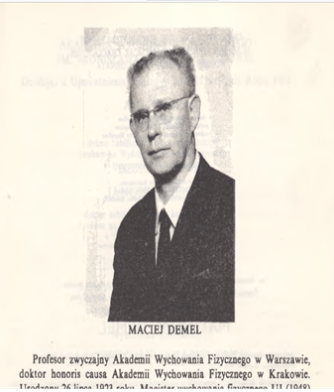
Zadania wychowania fizycznego:
-Harmonijny rozwój ciała (pobudzanie rozwoju przez racjonalne stosowanie bodźców ruchowych)
-Doskonalenie psychomotoryki i piękna ruchu
-Kształtowanie charakteru, woli, moralności , oraz cech społecznych
-Upowszechnianie wiedzy o cywilizacyjnych zagrożeniach dla zdrowia i o leczniczej funkcji aktywności fizycznej
Uniwersalnym środkiem wychowania fizycznego jest gimnastyka, która obejmuje najbardziej wszechstronny zasób ćwiczeń: ruchy naturalne oraz „ruchy wyrozumowane” złożone
Gimnastyka -ćwiczenia fizyczne –ruch = czynnik rozwijający sprawność fizyczną i dążenie do jak najlepszego przystosowania do warunków życia
sprawność fizyczna człowieka- aktualna możliwość wykonania zadania ruchowego wymagającego zaangażowania wielu cech motorycznych:
siła
szybkość
wytrzymałość
zwinność
„sprawność” manifestuje się jako sprawność mięśniowa, krążeniowa, procesu oddychania, termoregulacji
Podstawowa funkcja wychowania fizycznego za Demelem
kompensacyjna – wyrównawcza
(działania profilaktyczne)
„kompensacja stanowi
zorganizowany system
bodźców dopełniających
oraz antybodźców mających
równoważyć ślepe działanie
zbyt daleko posuniętej
adaptacji …”
korektywna - poprawcza
(działania terapeutyczne )
„treścią korektywy jest
interwencja we wszystkich
przypadkach odchyleń rozwojowych możliwych do zlikwidowania lub złagodzenia środkami wychowawczymi”
Profesor Maciej Demel - polski pedagog, lekarz, profesor nauk o kulturze fizycznej, specjalista w zakresie
teorii wychowania fizycznego i pedagogiki zdrowia, twórca polskiej szkoły edukacji zdrowotnej nowoczesnej koncepcji wychowania fizycznego.
M. Demel : Cele i zadania wychowania fizycznego . W : Metodyka wychowania fizycznego w klasach V-VIII. Pod red J Kutzner. Warszawa 1970, PZWS, s.17-20,
M. Demel, M Kutzner-Kozińska : O pełny zakres i współczesną treść korektywy i kompensacji w procesie wychowania fizycznego . „Kultura Fizyczna” 1975 nr5, s196

